Slide 1



Ваша юридическая безопасность вместе с TRAVEL PROFESSIONAL GROUP и BITLEX!

Slide 2

BITLEX – юридические услуги ONLINE. BITLEX – консультации и документы от ведущих юристов в удобном формате.
BITLEX – защита Вашего бизнеса.
BITLEX – отличный помощник в повседневной жизни Вашему трудовому коллективу.
WWW.BITLEX.UA

Slide 3

WWW.BITLEX.UA

Slide 4
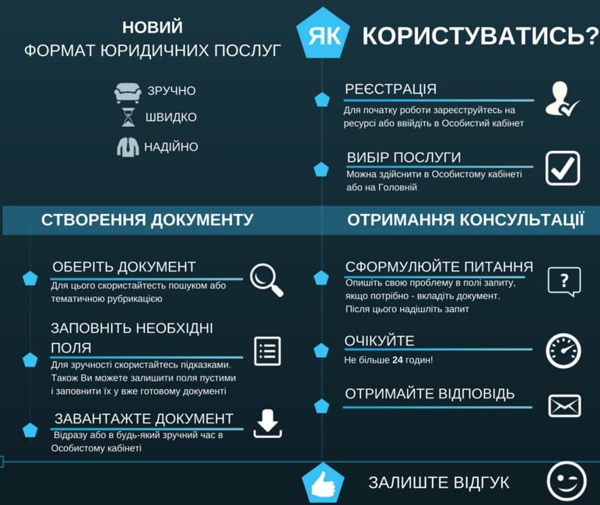
WWW.BITLEX.UA

Slide 5


Для агентов групп:
ЮРИДИЧЕСКАЯ БЕЗОПАСТНОСТЬ ВМЕСТЕ С TPG и BITLEX
«СЕЛЕБРИТИ»
5 электронных адресов
«ПРОФЕШНЛ»
2 электронных адреса
WWW.BITLEX.UA

Slide 6

ПРЕИМУЩЕСТВА СОТРУДНИЧЕСТВА С НАМИ
Неограниченное бесплатное составление юридических документов BITLEX на все случаи жизни.
WWW.BITLEX.UA

Slide 7

ПРЕИМУЩЕСТВА СОТРУДНИЧЕСТВА С НАМИ
Получение юридических консультаций ONLINE по любым вопросам:
оформление пенсий;
субсидий;
наследства;
налоговые консультации;
и многое другое.
WWW.BITLEX.UA

Slide 8

ПРЕИМУЩЕСТВА СОТРУДНИЧЕСТВА С НАМИ
Комплексное бухгалтерское сопровождение:
подготовка финансовой отчетности агентств;
подготовка налоговых деклараций;
и многое другое.
WWW.BITLEX.UA

Slide 9

ВЫ ПОЛУЧАЕТЕ
Ваши сотрудники пользуются ресурсом BITLEX бесплатно и получают полную юридическую поддержку.
WWW.BITLEX.UA

Slide 10

ВЫ ПОЛУЧАЕТЕ
Ваш статус как работодателя повышается, поскольку в Ваш социальный пакет для сотрудников теперь входит и их юридическая защита.
WWW.BITLEX.UA

Slide 11


ЧТО ДЛЯ ЭТОГО НЕОБХОДИМО?
ШАГ 1
корпоративные электронные адреса, с помощью которых можно будет идентифицировать Ваших сотрудников
ШАГ 2
пользователь самостоятельно регистрируется на сайте BITLEX
WWW.BITLEX.UA

Slide 12

Сотрудникам присваивается статус абонементских собственников с безлимитным доступом к базе документов, а также получением ONLINE консультаций через BITLEX.
WWW.BITLEX.UA

Slide 13

ПАРТНЕРЫ
один из крупнейших туроператоров Украины*.
www.tpg.ua
*возлагает на себя полную финансовую ответственность за предоставление услуг bitlex.
юридическая компания, которая входит в ТОП 20 лучших в Украине.
www.jurimex.ua
WWW.BITLEX.UA

Slide 14


СПАСИБО ЗА ВНИМАНИЕ!
По вопросам, пожалуйста, обращайтесь
kurator@tpg.ua
WWW.BITLEX.UA

